Slide 1

REVISÃO DO PLANO MUNICIPAL DE SANEAMENTO BÁSICO DE MARICÁ
Prognóstico e Plano de Ações · Esgotamento Sanitário
02 de julho de 2026
AP2 e AP3 — Centro e Ponta Negra

Slide 2



Prognóstico e Plano de Ações
Produto 4 (Prognóstico) e Produto 7 (Programas e Ações)
Esgotamento Sanitário

Slide 3



PROGNÓSTICO DO SISTEMA — AP2 e AP3
O CENÁRIO DE PLANEJAMENTO DO PMSB
Cenário Tendencial
Cenário Factível
se nada estruturante mudar
o caminho realista do plano
Indicador de população atendida
AP | 2033 | 2037 | 2047
AP1 | 100% | 100% | 100%
AP2 | 84% | 84% | 84%
AP3 | 25% | 25% | 25%
Total | 84.7% | 85.1% | 86.4%
Indicador de população atendida
AP | 2033 | 2037 | 2047
AP1 | 100% | 100% | 100%
AP2 | 89% | 95% | 100%
AP3 | 69% | 70% | 97%
Total | 92.6% | 94.6% | 99.5%

Slide 4
PROGNÓSTICO DO SISTEMA — AP2 e AP3
O CENÁRIO DE PLANEJAMENTO DO PMSB
Cenário Tendencial
Cenário Factível
se nada estruturante mudar
o caminho realista do plano
BES | AP | Previsto no cenário tendencial?
BE Jardim Atl. Centro-Oeste | AP1 | SIM - 100% de atendimento
BE S. José do Imbassaí | AP1 | SIM - 100% de atendimento
BE Inoã Sul | AP1 | SIM - 100% de atendimento
BE Recanto B | AP1 | SIM - 100% de atendimento
BE Inoã Norte | AP1 | SIM - 100% de atendimento
BE Jardim Atl. Leste | AP1 | SIM - 100% de atendimento
BE Recanto A | AP1 | SIM - 100% de atendimento
BE Centro Norte | AP2 | SIM - 100% de atendimento
BE Centro Sul | AP2 | SIM - 73% de atendimento
BE Ubatiba | AP2 | SIM - 100% de atendimento
BE Jacaroá | AP2 | SIM - 18% de atendimento
BE Pindobas-Caxito | AP2 | NÃO PREVISTO
BE Cordeirinho | AP3 | NÃO PREVISTO
BE Ponta Negra | AP3 | SIM - 100% de atendimento
BE Vale do Figueira | AP3 | NÃO PREVISTO
BE Jd. Interlagos | AP3 | NÃO PREVISTO
BE Pindobal | AP3 | NÃO PREVISTO
BE Jaconé | AP3 | SIM - 53% de atendimento
BES | AP | Horizonte temporal de universalização dos serviços no cenário factível
BE Jardim Atl. Centro-Oeste | AP1 | CURTO PRAZO - 2033
BE S. José do Imbassaí | AP1 | CURTO PRAZO - 2033
BE Inoã Sul | AP1 | CURTO PRAZO - 2033
BE Recanto B | AP1 | CURTO PRAZO - 2033
BE Inoã Norte | AP1 | CURTO PRAZO - 2033
BE Jardim Atl. Leste | AP1 | CURTO PRAZO - 2033
BE Recanto A | AP1 | CURTO PRAZO - 2033
BE Centro Norte | AP2 | CURTO PRAZO - 2033
BE Centro Sul | AP2 | CURTO PRAZO - 2033
BE Ubatiba | AP2 | CURTO PRAZO - 2033
BE Jacaroá | AP2 | MEDIO PRAZO - 2037
BE Pindobas-Caxito | AP2 | LONGO PRAZO - 2047
BE Cordeirinho | AP3 | CURTO PRAZO - 2033
BE Ponta Negra | AP3 | CURTO PRAZO - 2033
BE Vale do Figueira | AP3 | LONGO PRAZO - 2047
BE Jd. Interlagos | AP3 | LONGO PRAZO - 2047
BE Pindobal | AP3 | LONGO PRAZO - 2047
BE Jaconé | AP3 | MEDIO PRAZO - 2037

Slide 5
PROGNÓSTICO DO SISTEMA — AP2 e AP3
O CENÁRIO DE PLANEJAMENTO DO PMSB
Cenário Tendencial
Cenário Factível
se nada estruturante mudar
o caminho realista do plano
Implementação de Sistema CTS para interpcetação de esgoto na drenagem próximo aos canais de Bambuí e Ponta Negra;
Foco no controle operacional;
Solução para a BE Cordeirinho
Controle de qualidade em soluções individuais.
Atendimento satisfatório da população da AP2 com rede coletora, novas ETEs e emissário Submarino;
Atendimento nos bairros de Bananal, Ponta Negra e Jaconé, sem outras intervenções;
Indefinição de instrumentos de controle da qualidade operacional;
Implementação e operação
Monitoramento de Qualidade
Controle das soluções individuais
Controle de Ligações
Tranferência ETEs pequeno porte
Coletores de Tempo Seco

Slide 6
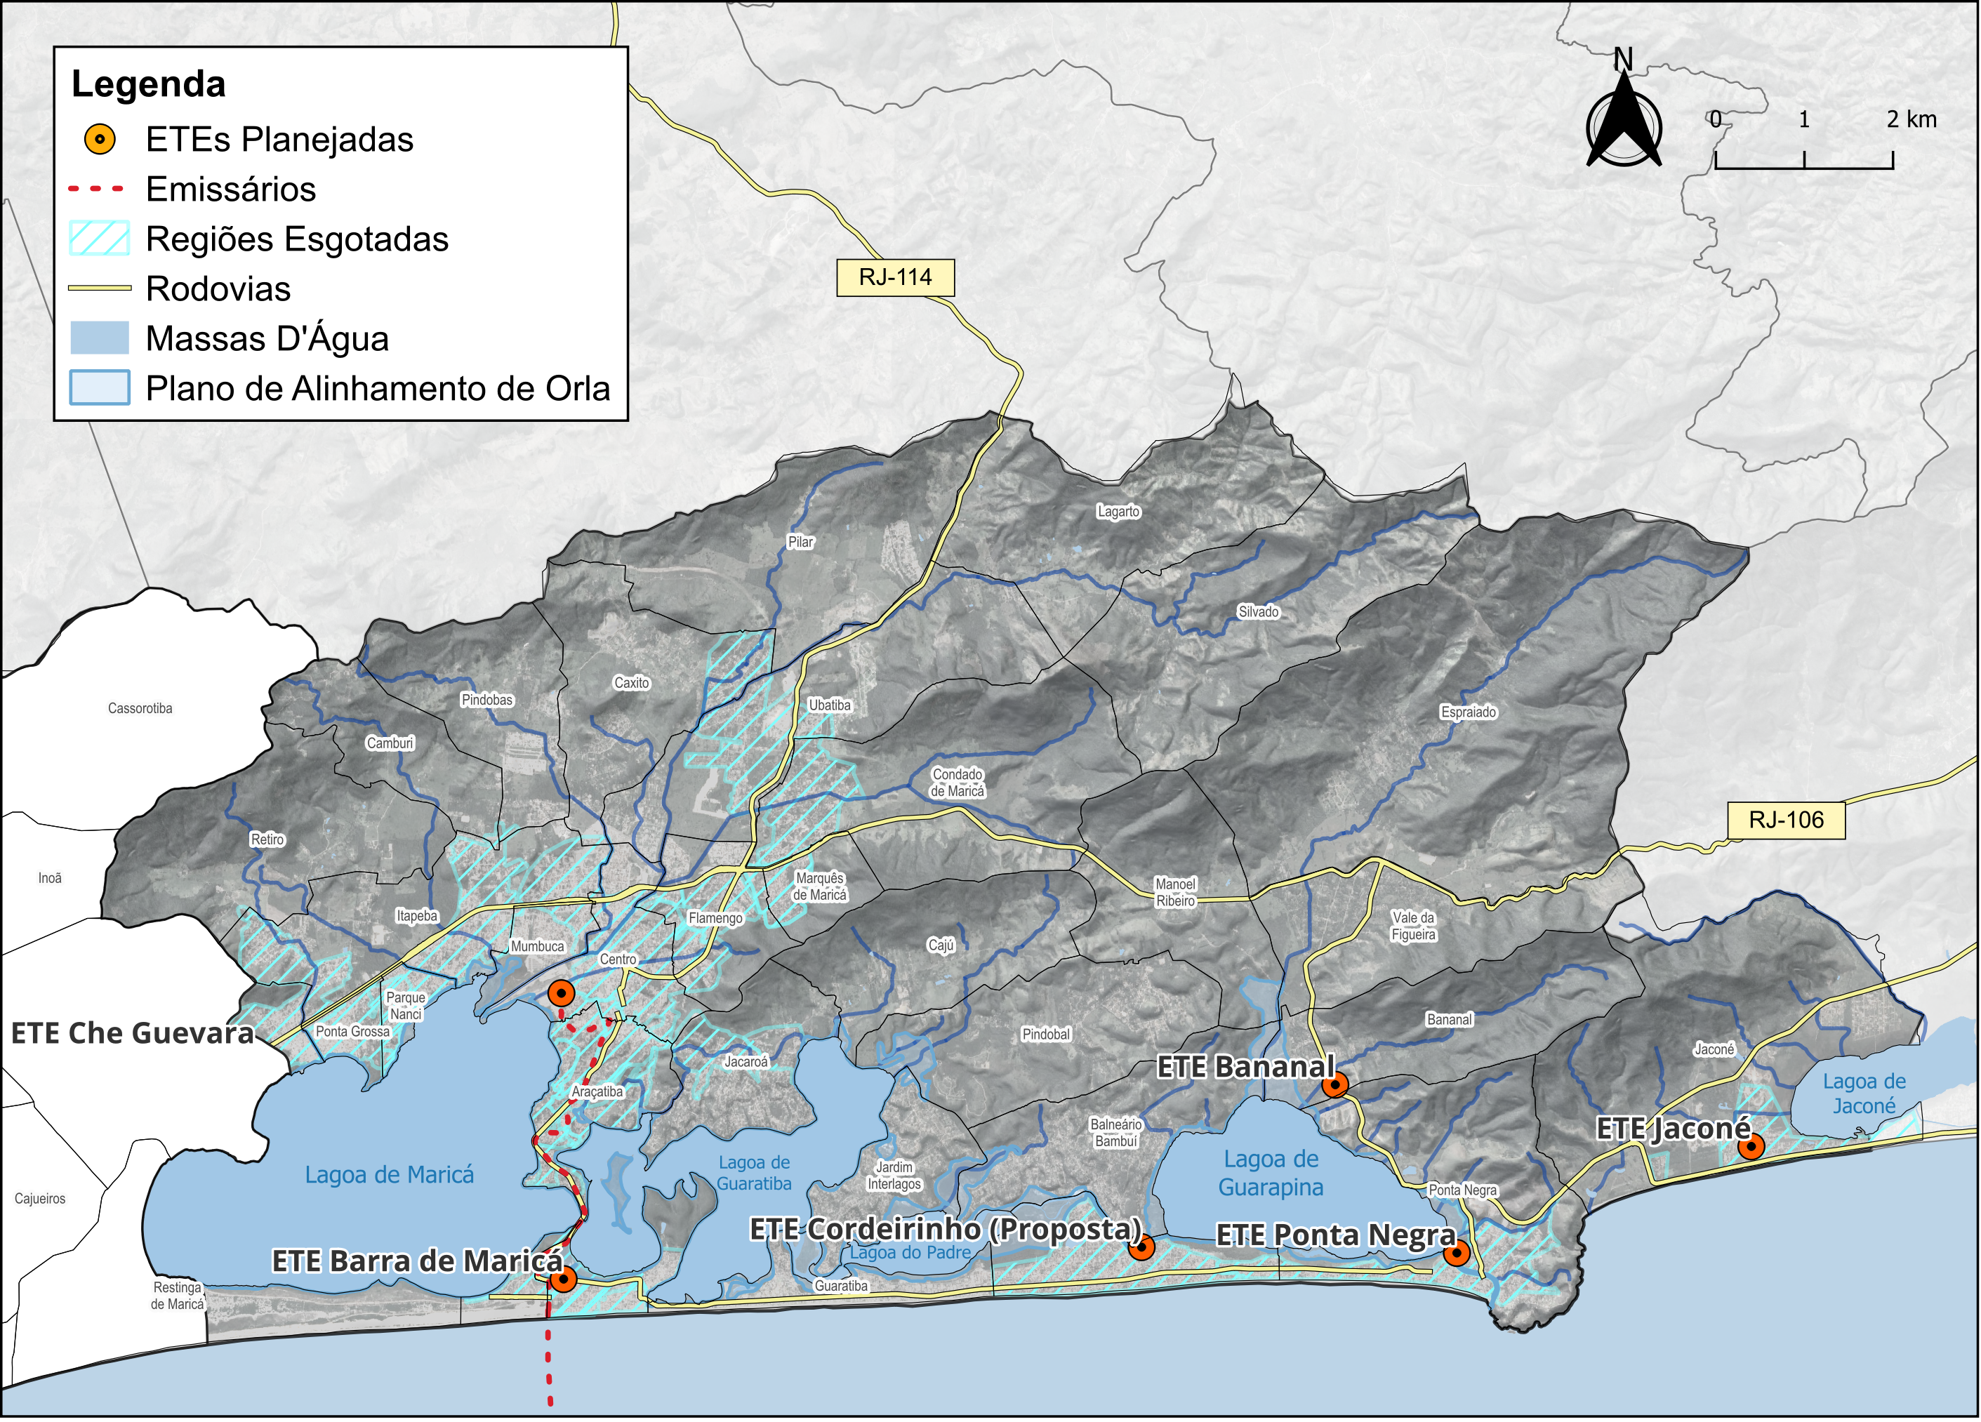
SUBPROGRAMA 2.1. – Implementação e Operação do SES
Planejamento da SANEMAR prevê o atendimento da região, com ETEs e redes de esgotamento;
Fortalecimento de ações de monitoramento operacional, tanto nas Redes Coletora quanto nas ETEs em operação e futuras;
Estratégias de capacitação de operadores para garantia de qualidade operacional;
Possibilidade de reúso de água nas ETEs acima de 50 L/s.
SUBPROGRAMA 2.5. Descomissionamento
de ETEs de Pequeno porte
Descomissionamento da ETE Camburi e ETE Pedreiras com destinação do efluente para a ETE Nova Maricá.

Slide 7
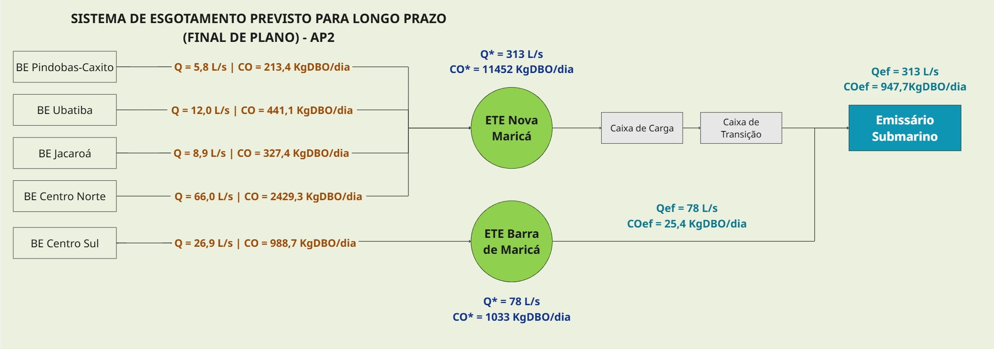
SUBPROGRAMA 2.1. – Implementação e Operação do SES
VISÃO GERAL – SES AP2

Slide 8
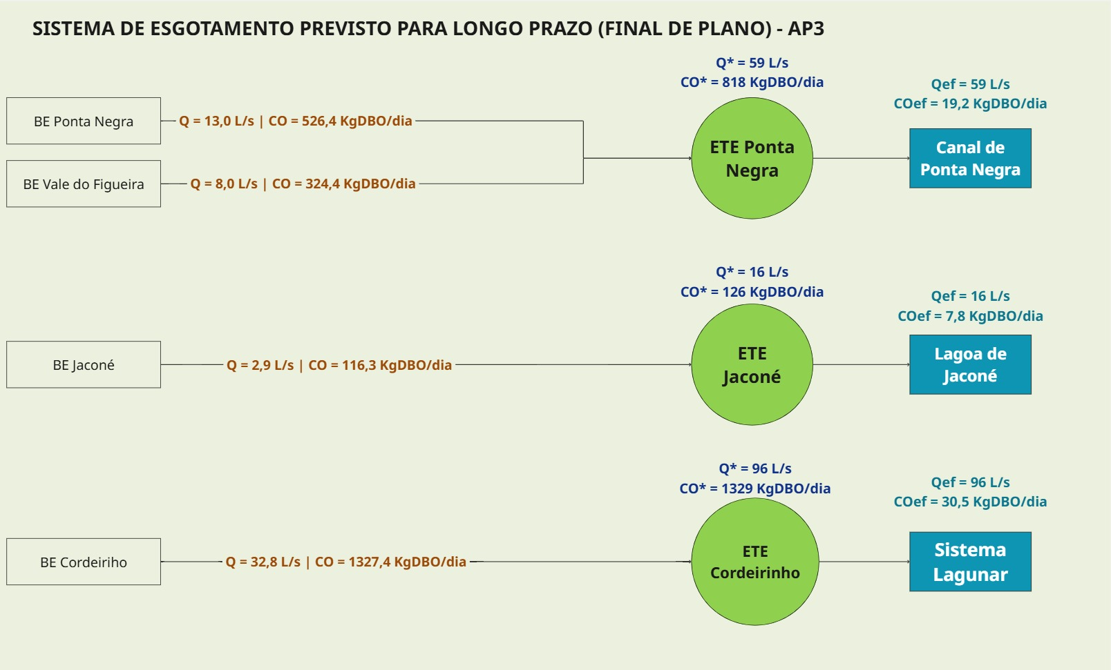
SUBPROGRAMA 2.1. – Implementação e Operação do SES
VISÃO GERAL – SES AP3

Slide 9
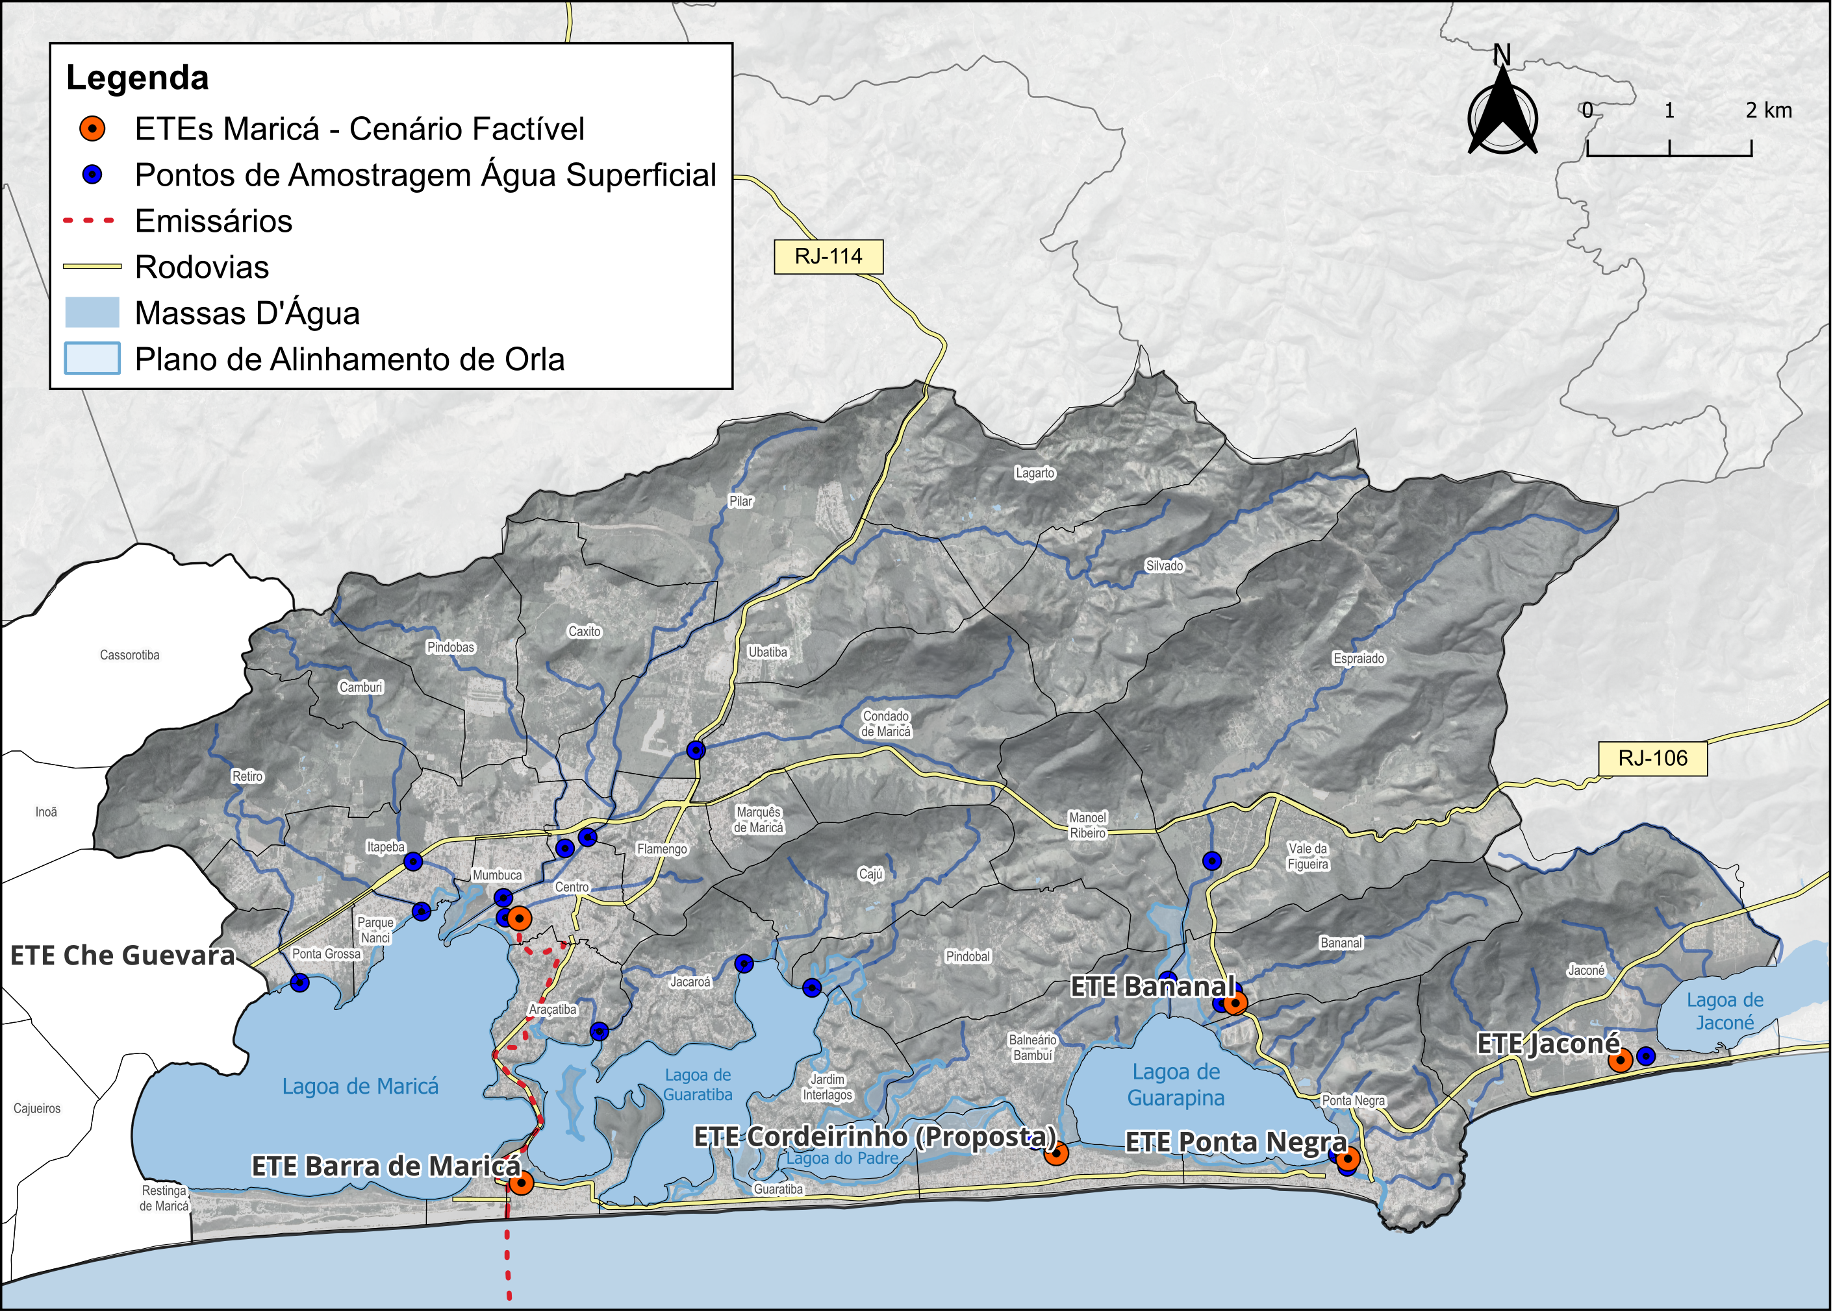
SUBPROGRAMA 2.2. – Monitoramento de Águas Superficiais
Implementação de um Monitoramento Ambiental que auxiliará como norteador de tomada de decisões e monitoramento da eficiência dos Sistemas de Esgotamento Existentes
34
pontos
A quantidade de pontos garante o monitoramento em todos os corpos receptores e bacias de esgotamento.

Slide 10
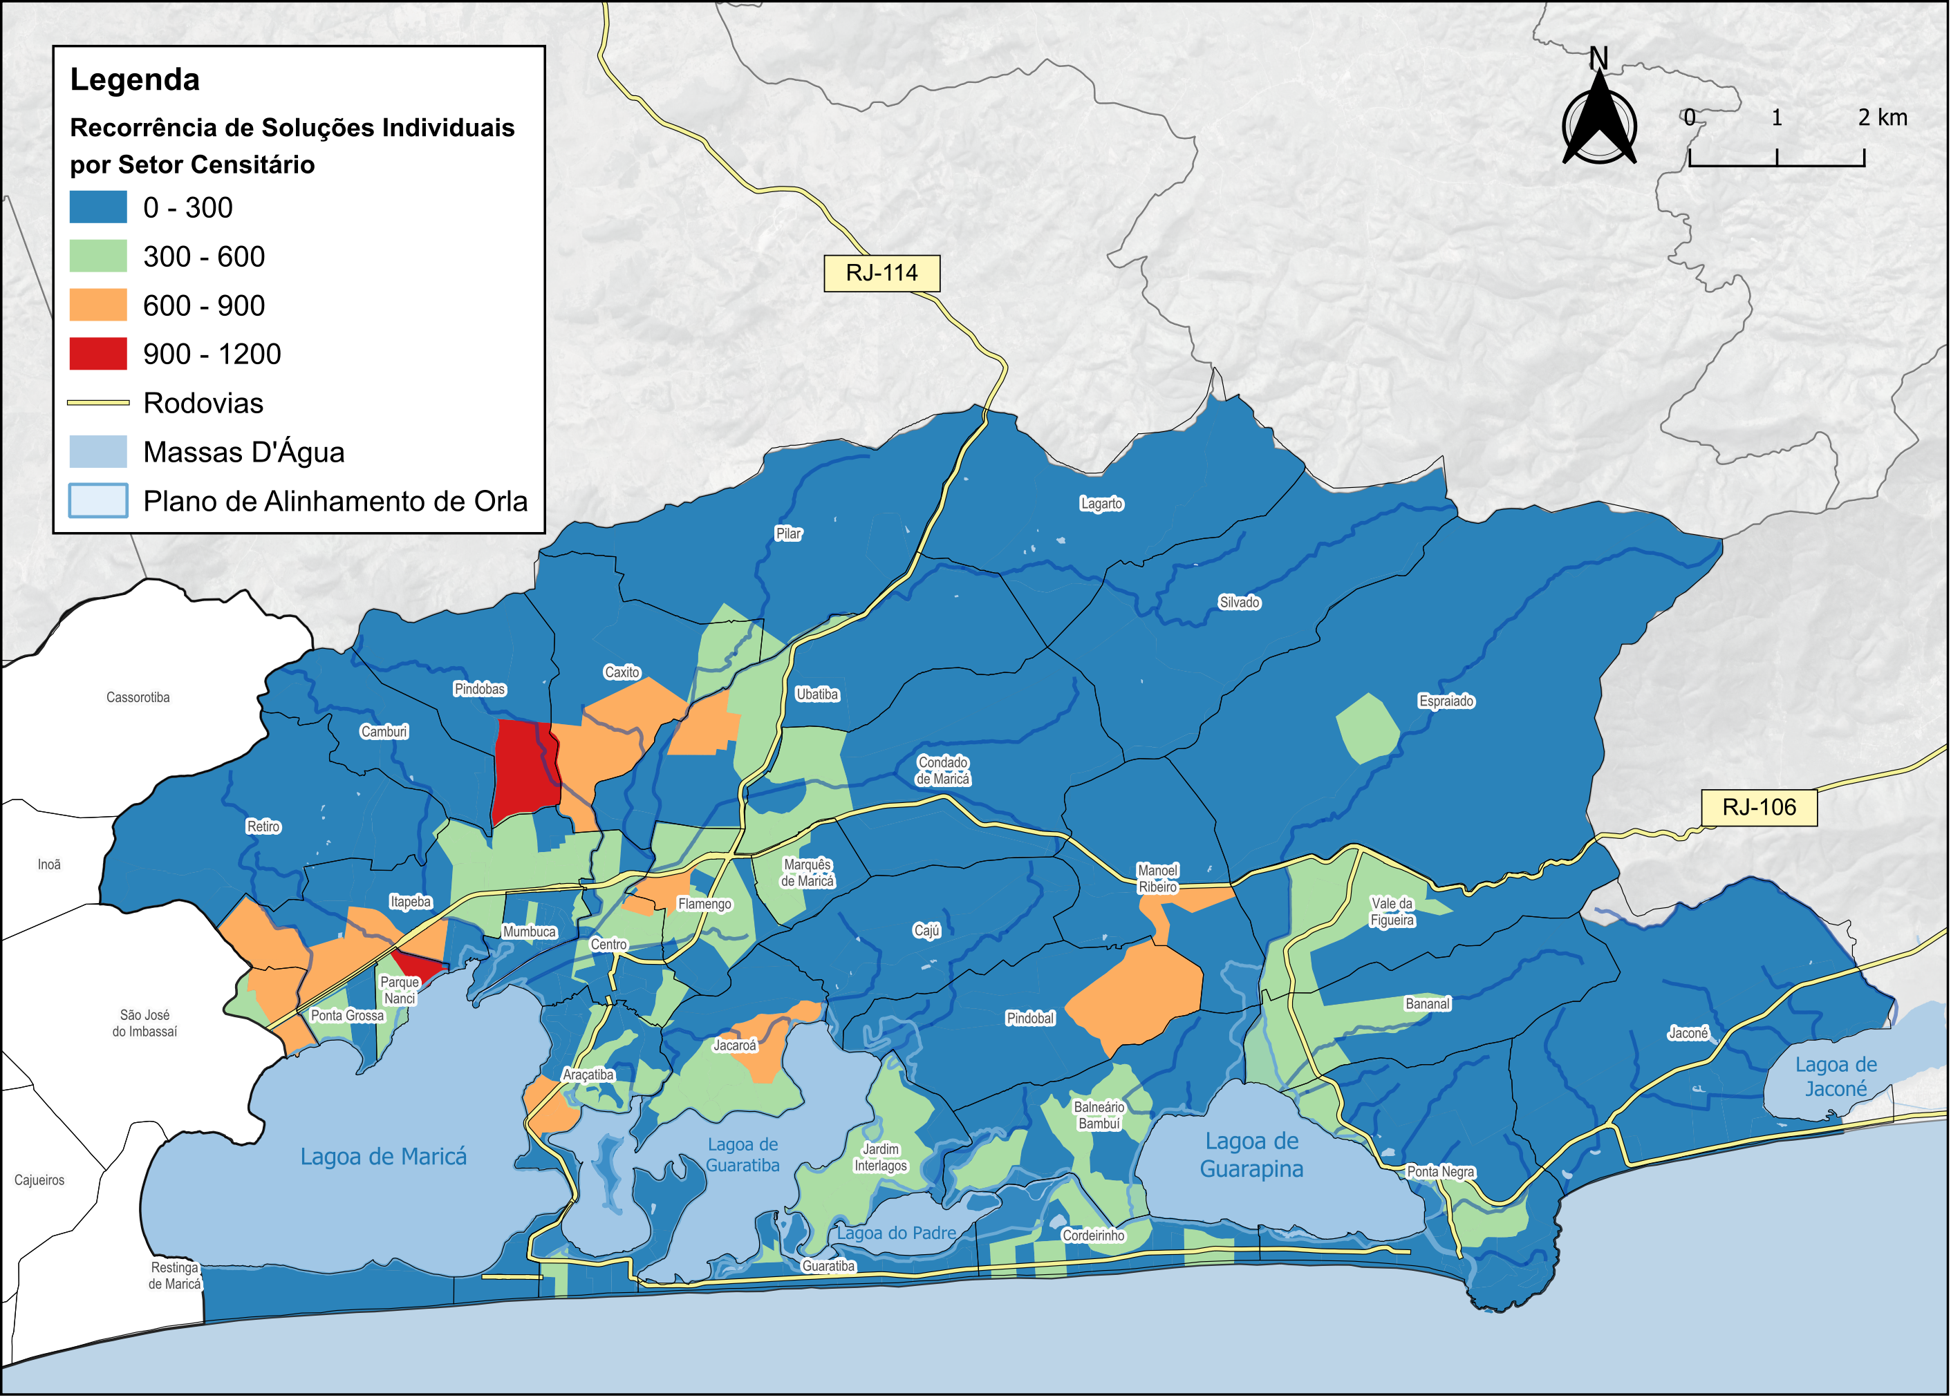
SUBPROGRAMA 2.3. e 2.4 – Soluções Individuais e Ligações à Rede
Atendimento periódico à SIs

Slide 11
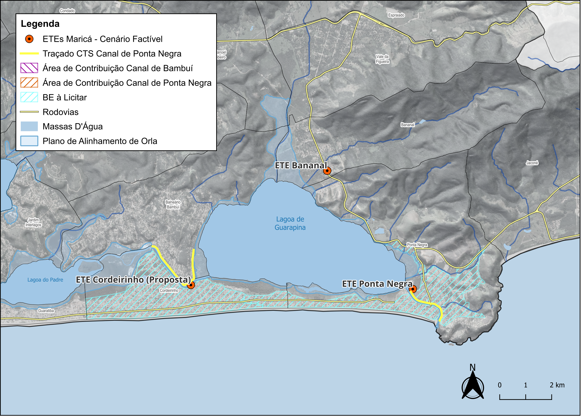
SUBPROGRAMA 2.6. – Sistema de Coletores em Tempo Seco
Elaboração de Estudos e Implementação de rede coletora e CTS para interceptação de lançamentos de esgoto na drenagem;
Favorece a proteção dos corpos hídricos e as condições sanitárias da região.
2,1 km de rede
Margeando os principais canais de drenagem da região e encaminhando o efluente para tratamento adequado
Possibilidade de remoção de até
89,4 kgDBO/dia

Slide 12







AÇÕES IMEDIATAS
Pré-requisitos para alcançar a universalização até 2033
Implantação e Comissionamento das ETEs
Realizar os estudos e processos de licenciamento que envolve à ETE Ponta Negra e ETE Jaconé.
Monitoramento Operacional das ETEs
Instrumentalizar as ETES para o monitramento de vazão eficiênte e outras análises operacionais
Estudos e Projetos Executivos
Realizar estudos da rede de Coletores em Tempo Seco e do Descomissionamento de ETEs e quanto à solução do esgotamento na BE Cordeirinho
Cadastro técnico georreferenciado
Garantir o recenseamento das soluções individuais e de todo o Sistema de Esgotamento em operação.
Monitoramento Ambiental
Operacionalziar o monitoramento dos corpos receptores.
Monitoramento Operacional das Redes
Garantir o funcionamento adequado das redes coletoras.

Slide 13
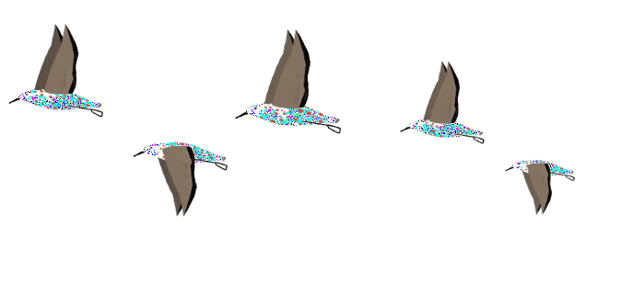

OBRIGADO!

